Slide 1

CALCUL MASSIF Vers des simulations plus réalistes des accélérateurs linéaires de haute intensité
Didier Uriot,
Nicolas Chauvin,
NGHIEM Phu Anh Phi,
Roscoff 2015

Slide 2
Abstract:
En matière de simulation des faisceaux intense dans les accélérateurs linéaires, il y a une dizaine d’années, le challenge était de taille. Contrainte par la radioprotection et l’activation de la machine, la puissance faisceau perdue doit être souvent inférieure à 1W/m, soit, pour certaines machines, une fraction du faisceau inférieure à 10⁻⁶/m. Le développement des programmes de calculs au SACM furent en partie mené avec cet objectif.
Cet objectif fut atteint et finalement dépassé. Aujourd’hui nous disposons de codes permettant des simulations de faisceau intégrant le nombre réel de particules présentes dans un paquet (quelques centaines de millions à quelques milliards de particules). De plus, ces codes utilisent des cartes de champs réalistes décrivant les principaux éléments des machines. Cette approche dite « brutale » assez éloignée des simulations basées sur des modèles simples et parfois décriée par la communauté par son manque évident d’élégance, permet cependant d’être au plus proche de la réalité en minimisant les hypothèses de simulation. Elle apporte ainsi des enseignements très détaillés sur la formation du halo et les causes principales et la localisation des pertes faisceau. Ce type d’étude fut mené sur les accélérateurs linéaires SPIRAL2, MYRRHA et IFMIF. Nous présenterons dans un premiers temps les principales techniques utilisées pour relever le challenge numérique et dans un second temps les principaux résultats obtenus.
Problématique
Calcul massif
Outil & méthodes
Simulations
  IFMIF
  SPIRAL2
Conclusions

Slide 3
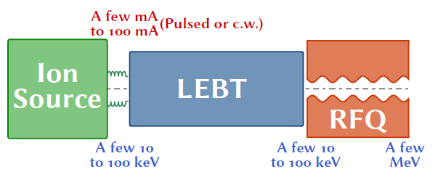
La problématique
Acceleration
Complexité des modèles
L’enjeu : Contrôle des pertes faisceau → activation
Difficultés:
Imprécision des modèles plus on se rapproche de la source
Niveaux de précision attendus
  SPIRLA2 300 kW (1W/m) → 3.10⁶ particules
  IFMIF 5 MW (1W/m) → 50.10⁶ particules
  SARAF 200 kW (0.02W/m) → 100.10⁶ particules (*)
(*) Le projet SARAF-Linac, Nicolas Pichoff

Slide 4
Calcul massif
Massif ?
  Temps de calcul → 10⁷ particules
  Mémoire nécessaire → 10⁸ particules
  Stockage disque → 10⁶ particules
Pour quoi faire ?
  Etudes théoriques (ex: formation du halo)
  Etudes statistiques (ex: sensibilité aux erreurs)
  Amélioration des codes de simulation
  Communication
Conditions nécessaires:
  Sur le modèle de la machine
  Sur la connaissance des conditions initiales
  Sur le calcul de la charge d’espace
Ma philosophie de développement:
  Travailler sur des PCs
  Simplifier le déploiement
  → Simulation à « échelle variable »

Slide 5
outils & méthodes – LE Principe
Simulation à échelle variable ?
Graine de base: Le PC
Plusieurs cœurs → La charge de calcul est partagée (parallélision à mémoire partagée, (« openMP »)
Trop de particules pour la mémoire disponible → Séparation des particules en plusieurs paquets, simulés successivement.
→ Trop gourmant en temps de calcul :
Le schéma précédent est alors distribuable sur plusieurs PC via le réseau, chacun des PCs traitant une partie réduite de l’ensemble.
Objectifs:
Utilisation aussi simple & transparente que possible.
Rester efficace de 10³ à 10⁹ particules avec le même code.

Slide 6
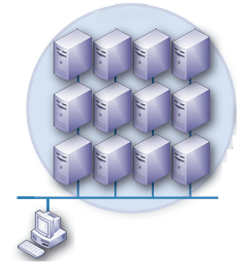
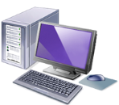
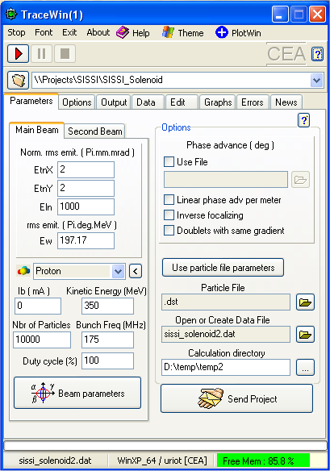
outils & méthodes – LE Principe
Partager les particules sur plusieurs machines
Cloud / Grille LHC
Ordinateurs de bureau
Linux / Windows / Mac
Multi-core ou non
Cluster(s)
Code TraceWin
http://irfu.cea.fr/Sacm/logiciels/index3.php

Slide 7
outils & méthodes – LA Méthode
Sur chaque ordinateur distant est installé un serveur à l’écoute,
Le code TraceWin transmet une copie de lui-même ainsi que l’ensemble des donnée nécessaire à l’exécution d’une simulation sur chaque machine,
Une fois qu’un run est terminé, TraceWin récupère les résultats et relance un nouveau run si nécessaire,
L’ensemble des résultats est rapatrié et traité en local.

Slide 8
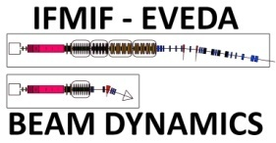
Simulation
IFMIF

Slide 9
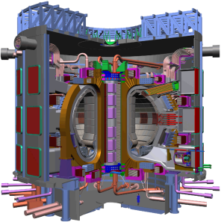
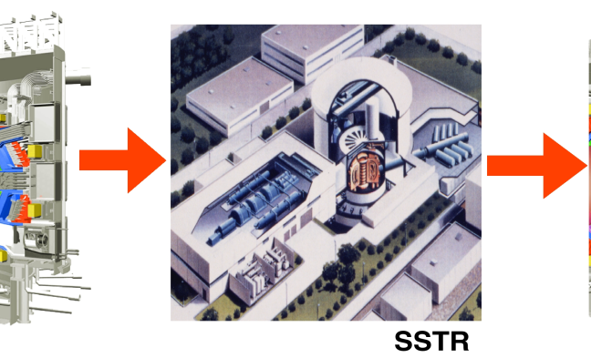
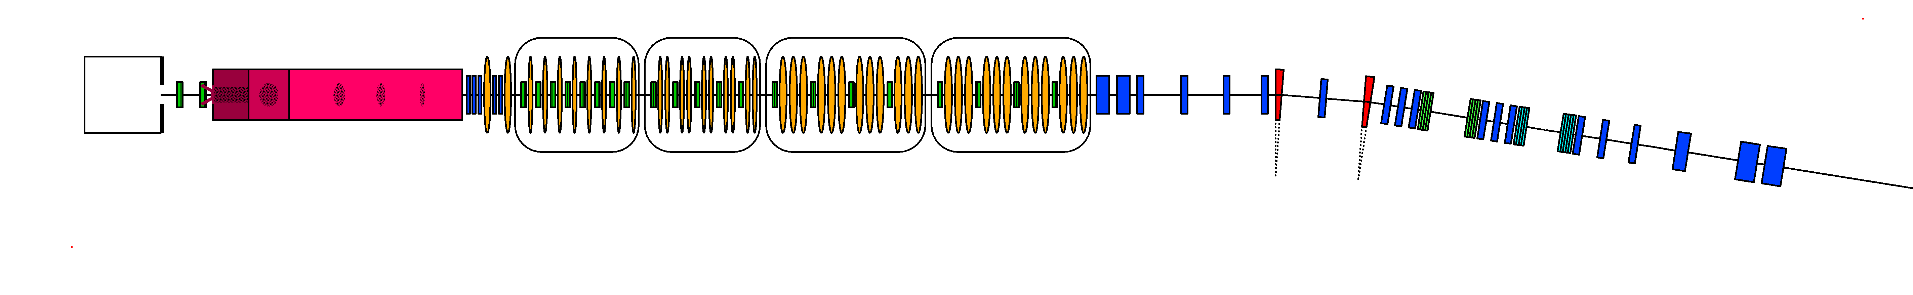
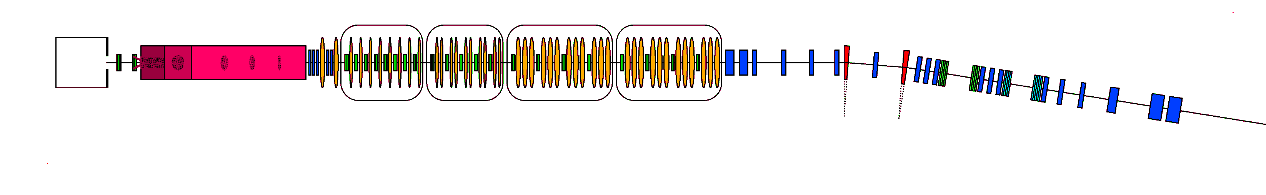
IFMIF
Recherche sur les matériaux pour les futurs Réacteurs de Fusion
Intense flux de neutrons
venant du plasma de fusion
→dommages aux matériaux caractérisés par
→dpa: déplacements par atome
ITER: 3 dpa
on ~10 years
DEMO:30 dpa/year
IFMIF: International Fusion Materials Irradiation Facility
Lithium Target
25 mm thick, 15 m/s
L
M
2 accelerators, 2x125 mA, 2x5MW
D⁺
H
Test Cells
High (>20 dpa/year, 0.5 L)
Medium (>1 dpa/year, 6 L)
Low (<1 dpa/year, > 8 L)
Typical reactions ⁷Li(D,2n)⁷Be ⁶Li(D,n)⁷Be ⁶Li(n,T)⁴He

Slide 10
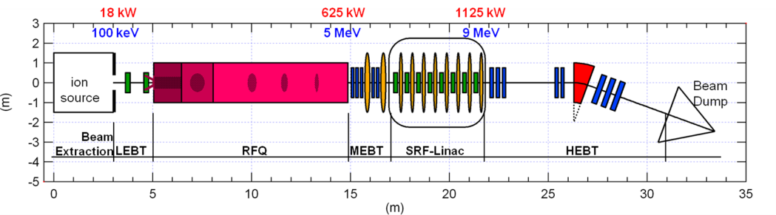
IFMIF - LIPAC
LIPAc: prototype, D+, 125 mA cw, 1.1 MW
En construction par l’Europe et en cours d’installation au Japon (*)
(*) Conditionnement et caractérisation du faisceau de l’injecteur IFMIF à Rokkasho, Raphaël Gobin
Objectif scientifique: Etude de la formation du halo transverse.
→ Nombre réel de particules présentes dans un paquet.
→ Minimiser au maximum les hypothèses de simulation.
Défis:
4.7x10⁹ particules.
Stockage de l’ensemble des données à chaque pas de calcul.

Slide 11
IFMIF – LA Modélisation de l’accélérateur
Conditions initiales:
Utilisation d’un code de simulation de la source (Axel) pour estimer et utiliser la forme de la distribution initiale pour le tirages des particules.
Modèle de la machine:
Code SOLMAXP pour déterminer les champs 3D de la charge d’espace de la ligne basse énergie (interaction avec le gaz résiduel, C.C.),
Les éléments constituant le linac sont simulés avec des cartes de champ 3D (RFQ, cavités, aimants).

Slide 12
IFMIF – Résultats de simulation
cœurs utilisés : 170
Durée : 25 jours
Positions conservées : 2000 (tous les 2 cm)
Stockage : 38 téraoctets

Slide 13
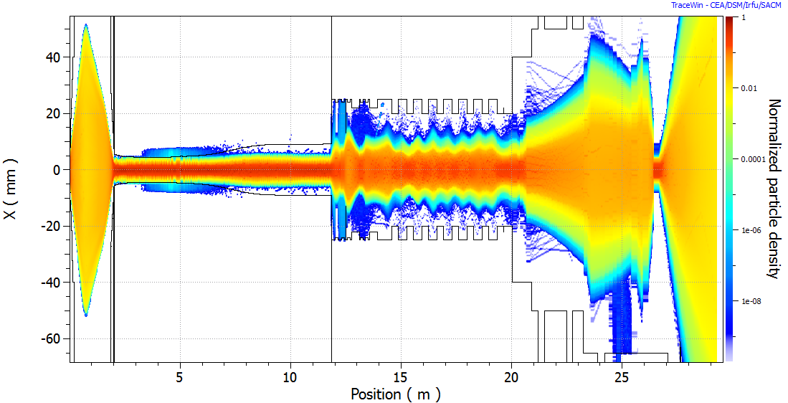
IFMIF – Résultats de simulation
Densité de particules horizontale du faisceau

Slide 14
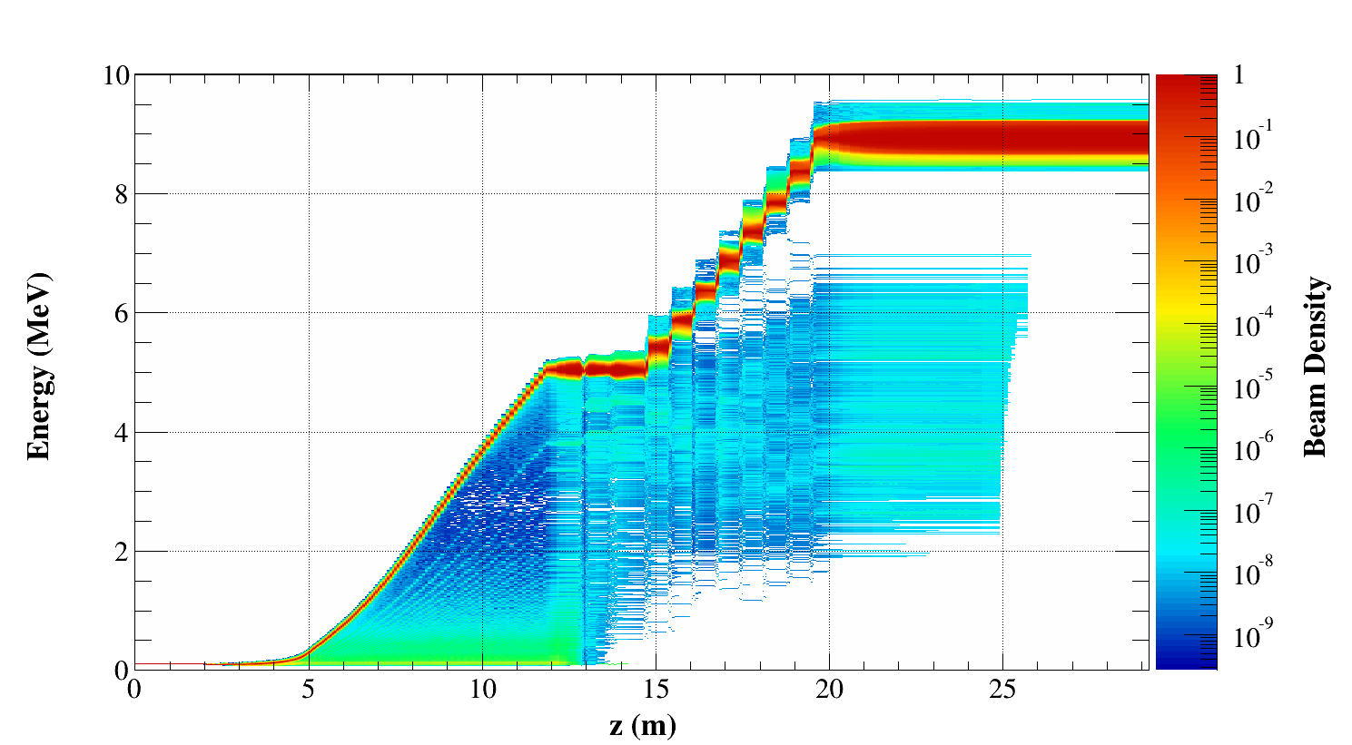
IFMIF – Résultats de simulation
Densité de particules en énergie du faisceau

Slide 15
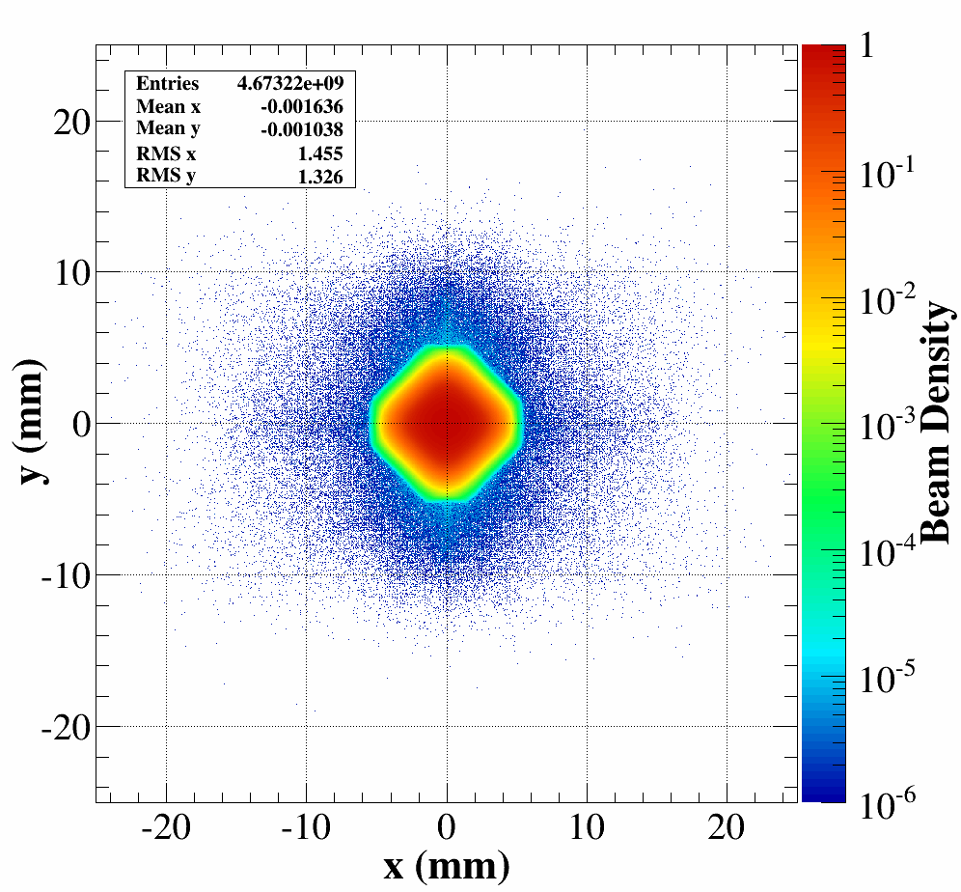
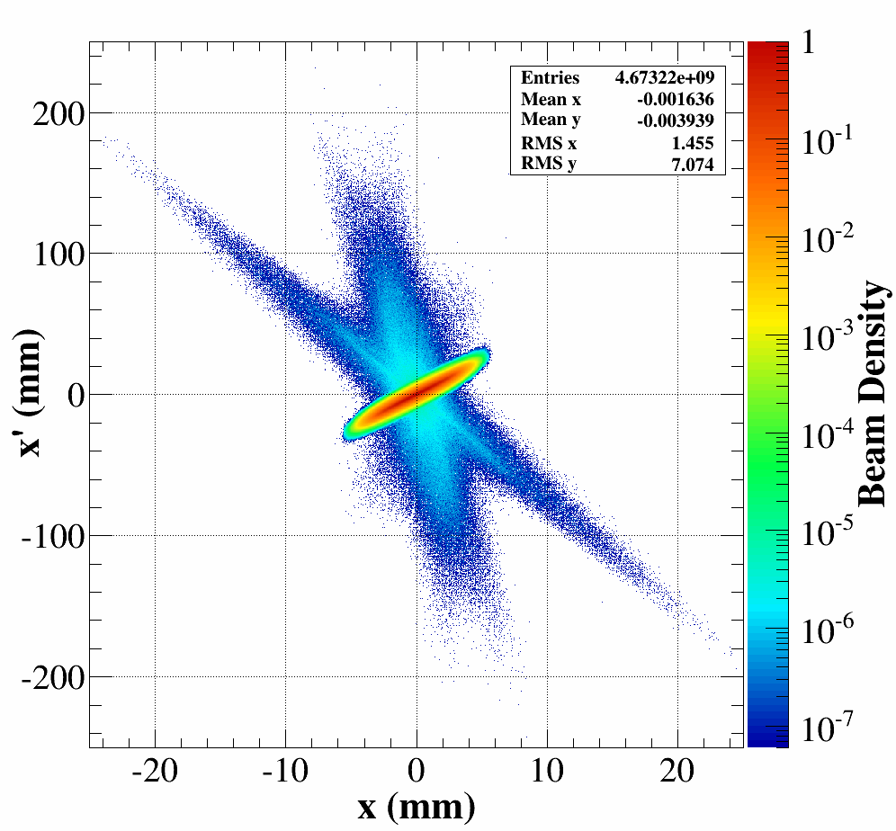
IFMIF – Résultats de simulation
Sortie RFQ : Espaces des phases transverses

Slide 16
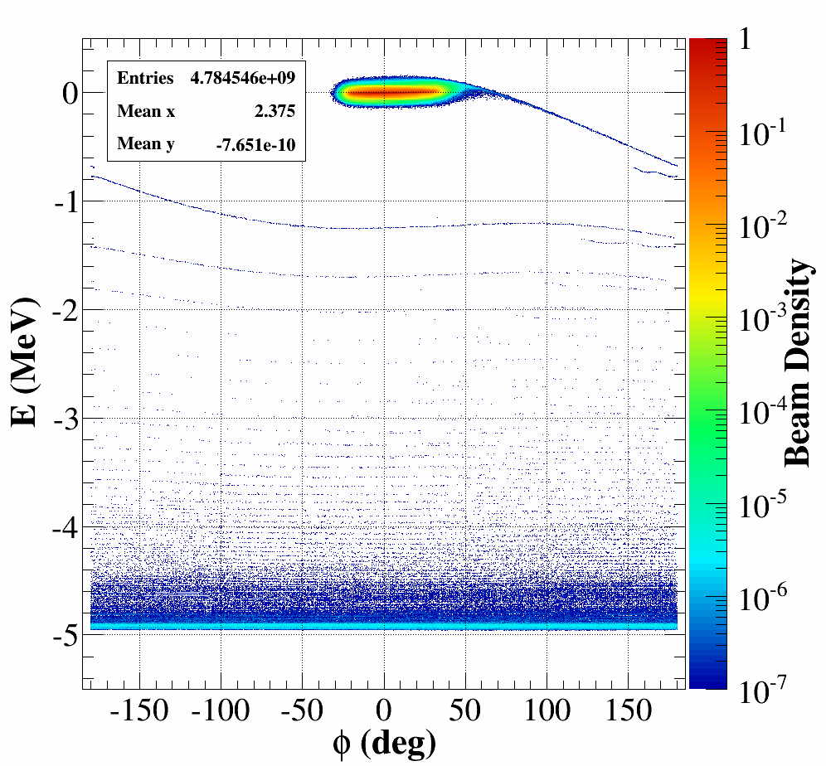
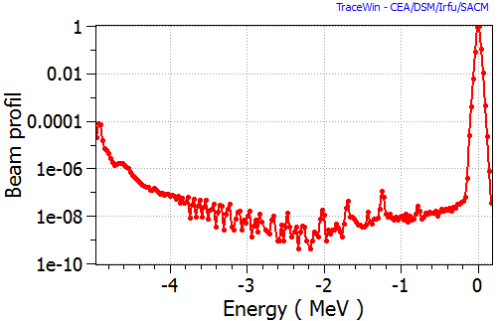
IFMIF – Résultats de simulation
Sortie RFQ : Espace des phases longitudinal
5 MeV

Slide 17
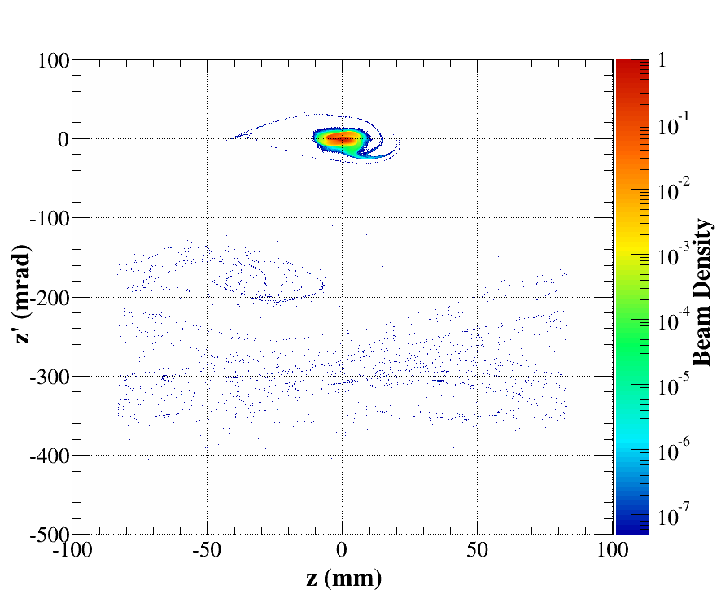
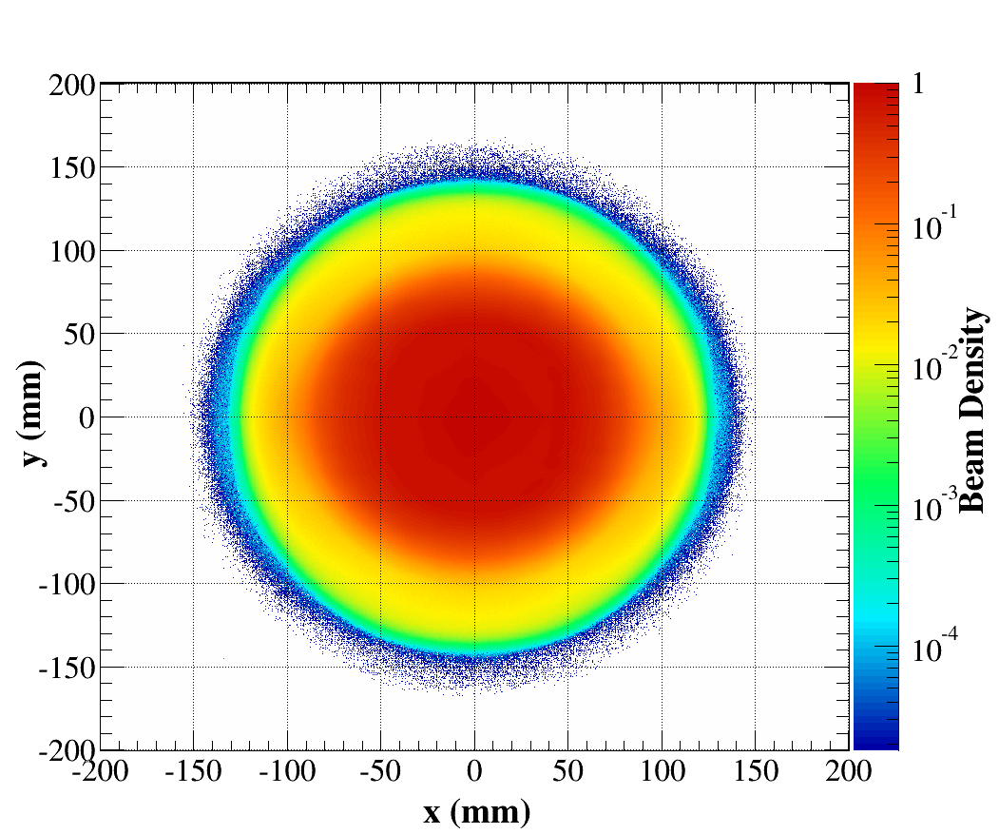
IFMIF – Résultats de simulation
Faisceau sur la cible
Sortie linac (9 MeV)
Espace des phases longitudinal

Slide 18
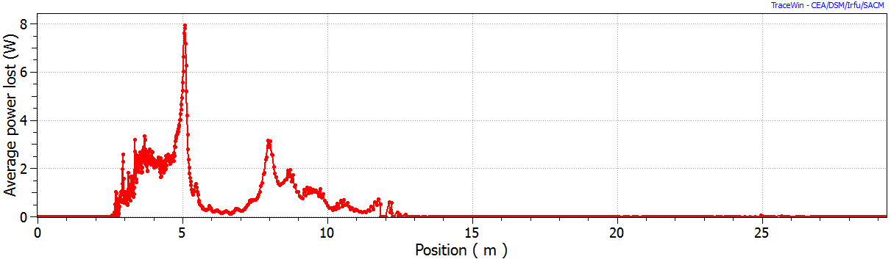
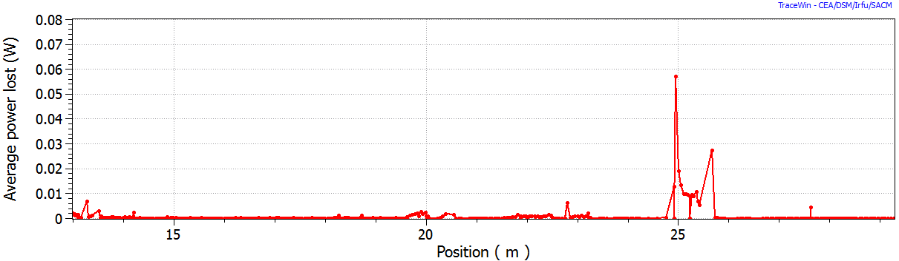
IFMIF – Résultats de simulation
Pertes faisceau en W

Slide 19
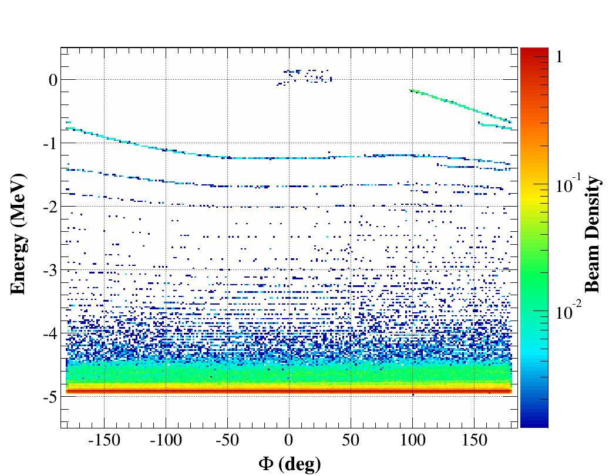
IFMIF – Résultats de simulation
Pertes faisceau située au delà du RFQ ramenées à la distribution de faisceau en sortie du RFQ
~ 5x10⁵ particules, ( 10⁻⁴ )
Espace longitudinal en
Sortie RFQ
Halo transverse
~ 10² particules
Acceptance longitudinale

Slide 20
IFMIF – CONCLUSIONS
Les pertes dans IFMIF
La cause n’est clairement pas le halo transverse due à la charge d’espace, aux désadaptations transverses ou autres non linéarités,
Elles sont principalement dues à des décrochages longitudinaux des queues de distribution sortie RFQ,
Etude en cours, des trajectoires des particules perdues transversalement.
Que dire de l’influence des erreurs?

Slide 21
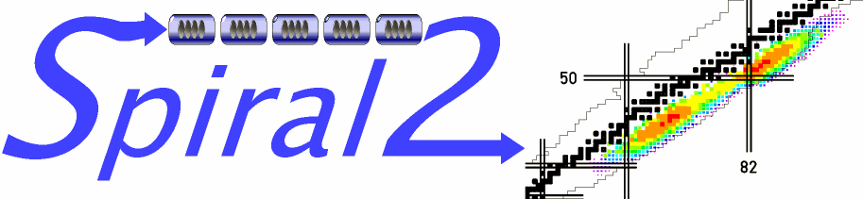
Etudes statistiques
SPIRAL2

Slide 22
Etudes Statistiques - SCHEMA
First order:
Set cavity RF phase and field amplitudes
Set beam transverse centroids (steering & BPM)
Second order
Transverse beam tuning (beam sizes, emittances…)
Longitudinal beam tuning (Phase spread, energy dispersion…)
Statistique : N linacs x P particules

Slide 23
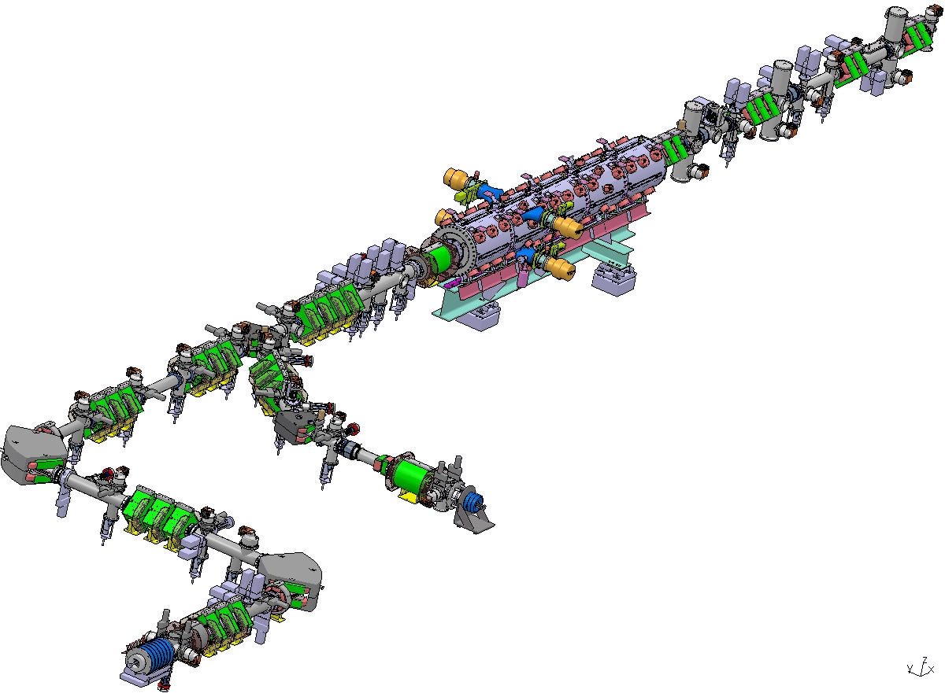
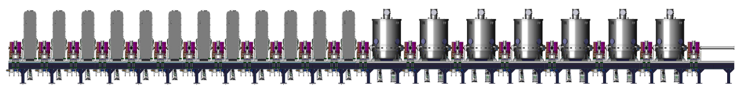
Etudes Statistiques, ex : SPIRAL2
Cœurs utilisés : 150
Durée simulation : 7 jours
Nombre de particules : 2.5x10⁶
Nombre de Linac : 1000
Statistique : ~ 7 paquets : 2.5x10⁹ particules
Erreurs considérées : Champ et phase des cavités (1%, 1°)
40 MeV
200 kW
Deuton 5 mA, CW
Influence des erreurs de réglage des cavités sur les pertes faisceau

Slide 24
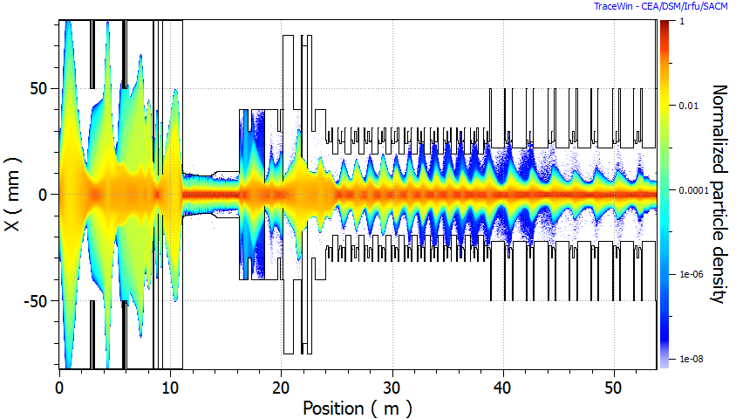
Etudes Statistiques, ex : SPIRAL2
Densité de particules horizontale du faisceau

Slide 25
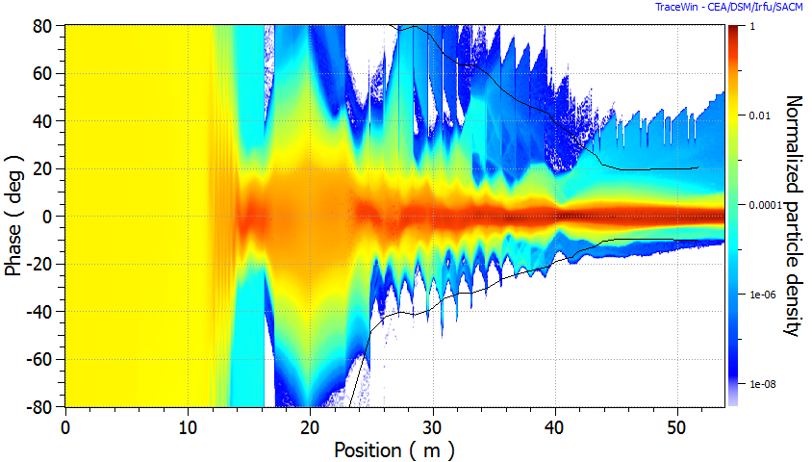
Etudes Statistiques, ex : SPIRAL2
Densité de particules longitudinale du faisceau

Slide 26
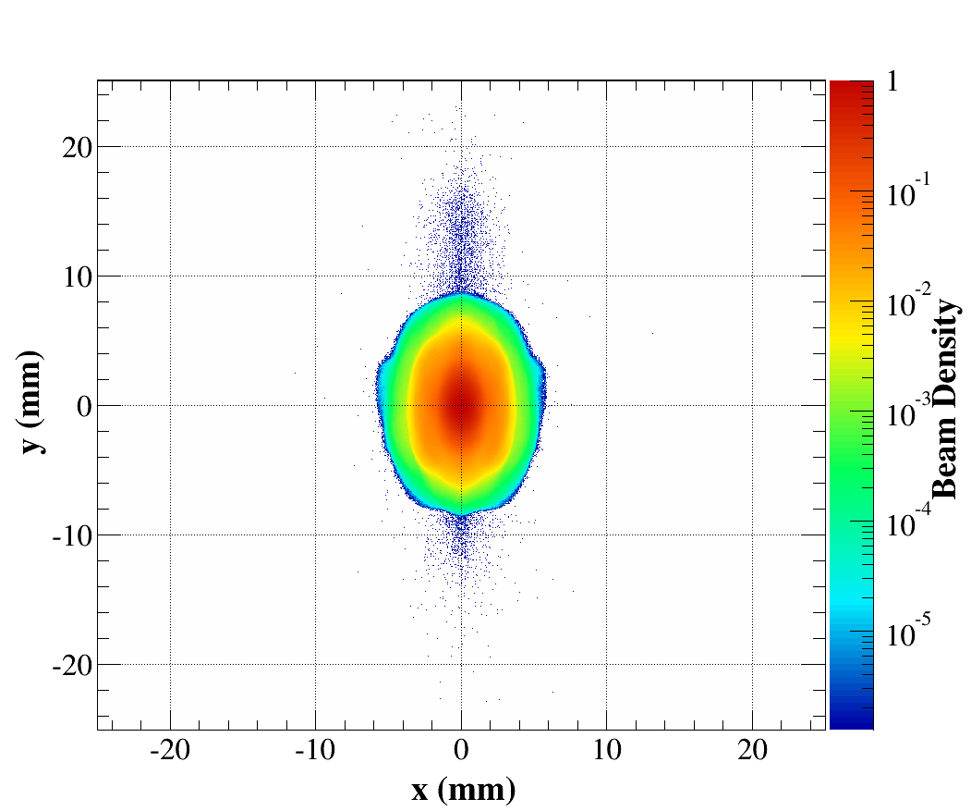
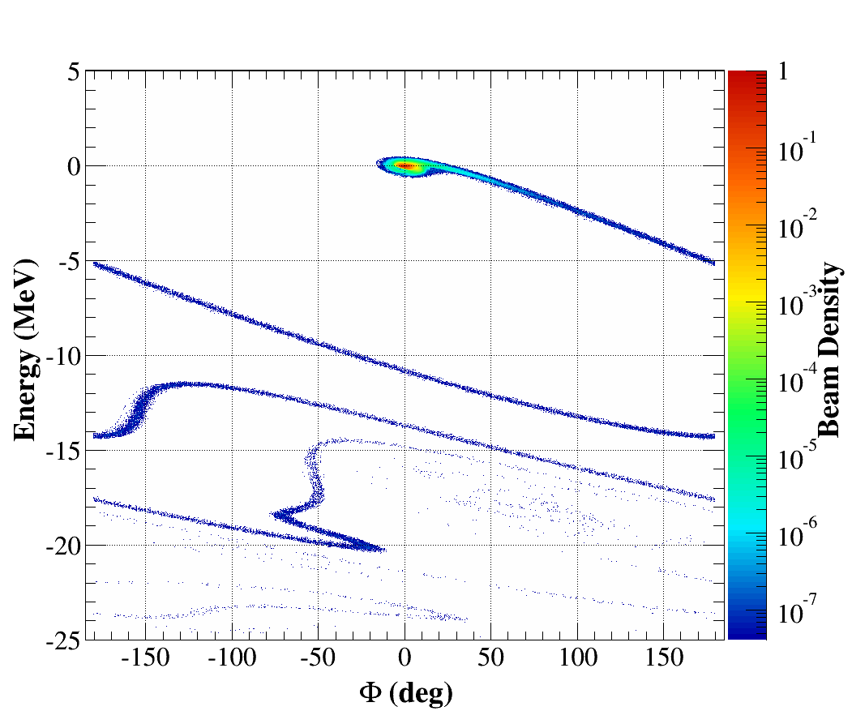
Etudes Statistiques, ex : SPIRAL2
40 MeV
Vont être perdues dans les LHEs et les expériences
Sortie cumulée des 1000 linacs

Slide 27
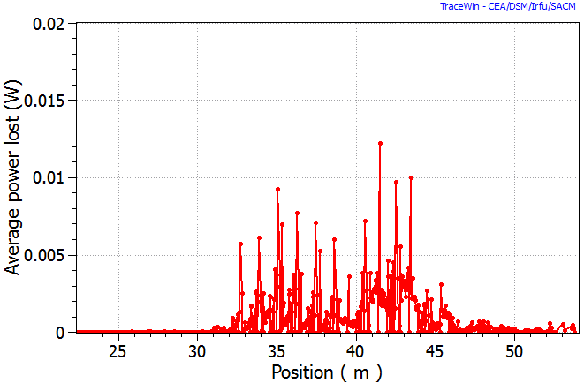
Etudes Statistiques, ex : SPIRAL2
Pertes (partie supra) moyennes sur les 1000 linacs

Slide 28
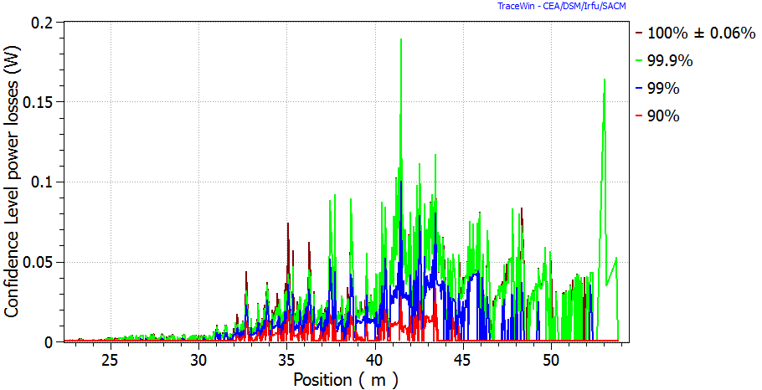
Etudes Statistiques, ex : SPIRAL2
Probabilité de pertes (partie supra) sur les 1000 linacs

Slide 29
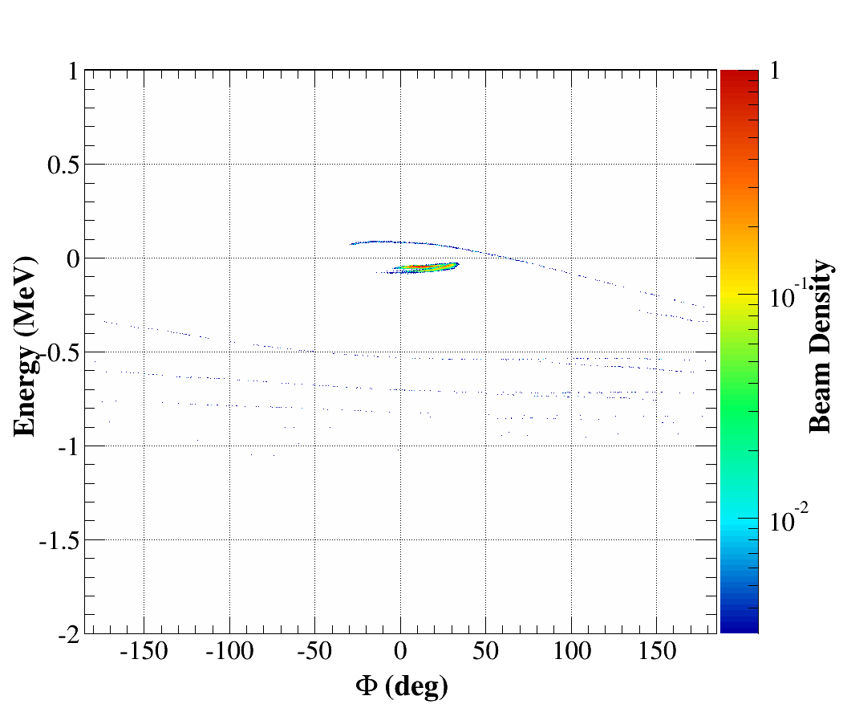
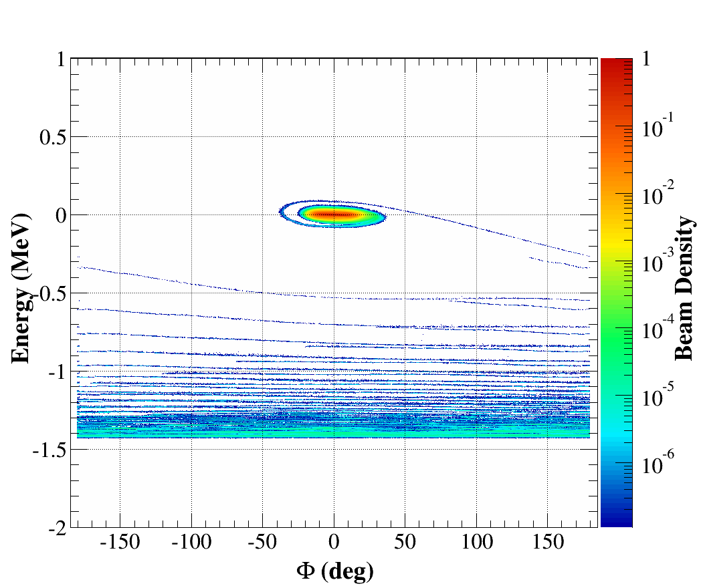
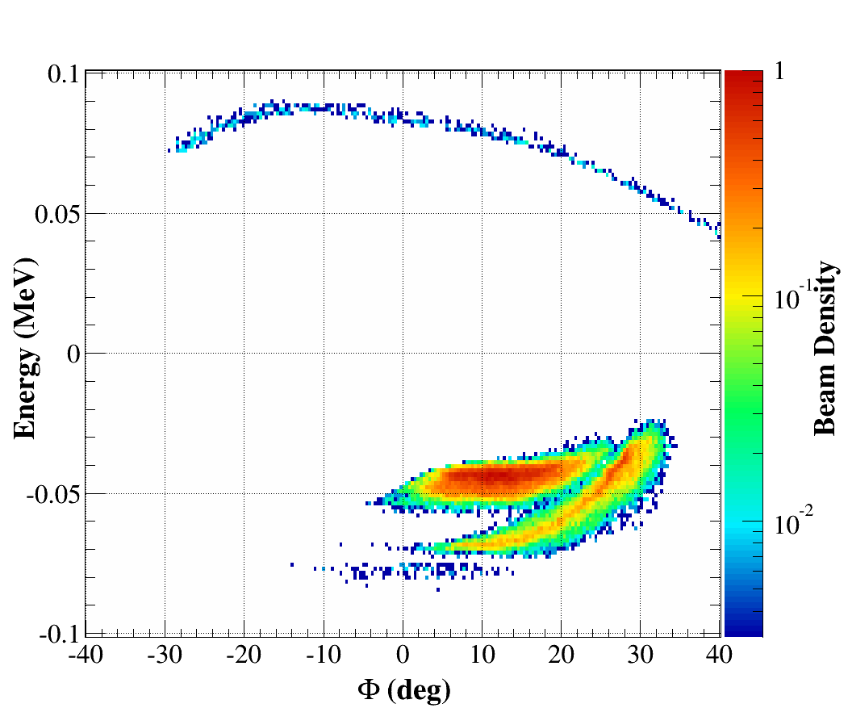
Etudes Statistiques, ex : SPIRAL2
Quelle est la cause de ces pertes dans le linac ?
Les erreurs de réglage des cavités
La distribution de sortie longitudinale du RFQ
~ 20 %
~ 80 %
Pertes dans le linac ramenées au RFQ
Taux = 4.0x10⁻⁵
Distribution de sortie RFQ

Slide 30
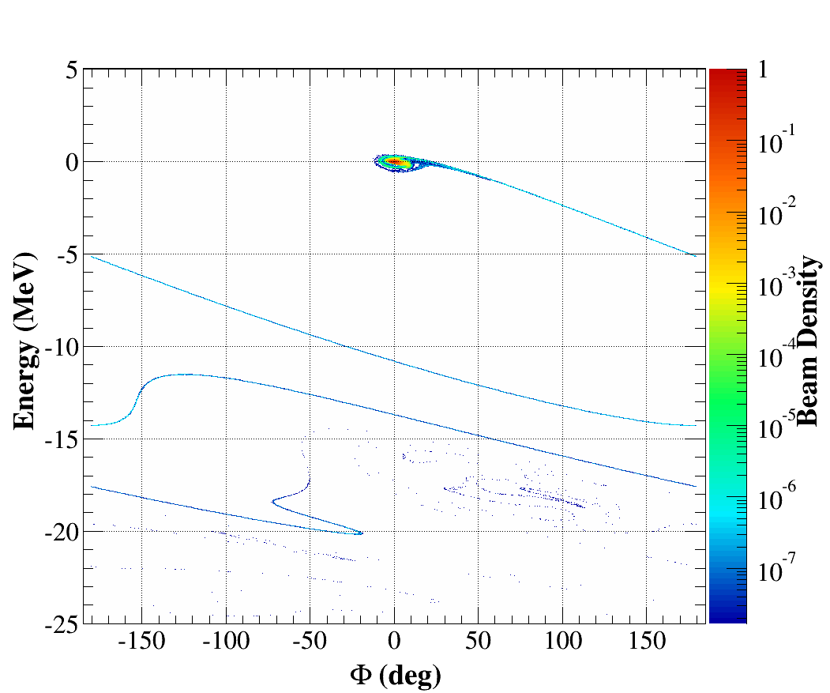
Etudes Statistiques, ex : SPIRAL2
Quelle est la cause des particules décrochées en sortie ?
Les erreurs de réglage des cavités
La distribution de sortie longitudinale du RFQ
~ 70 %
~ 30 %
40 MeV
Taux de particules décrochées à la sortie du linac: 3.7x10⁻⁵
Sans erreur
Taux de particules décrochées à la sortie du linac: 8.8x10⁻⁵
Avec erreur

Slide 31
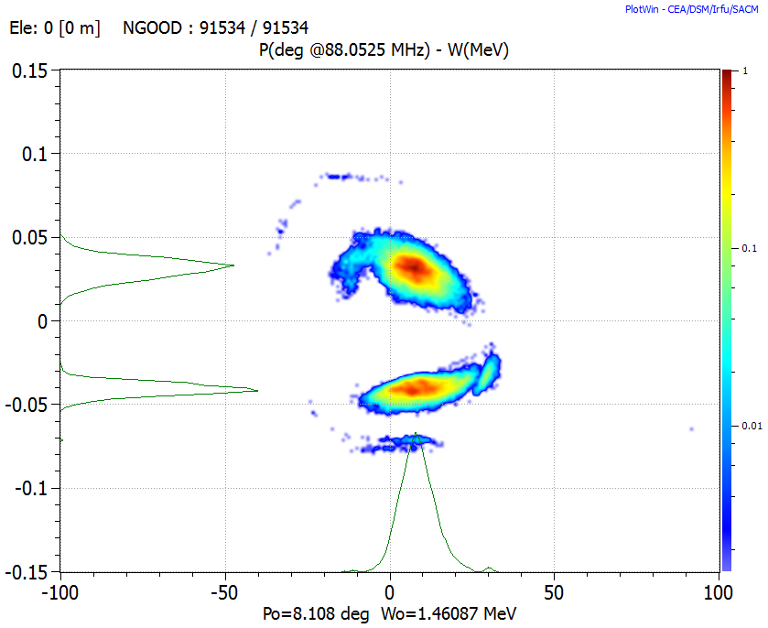
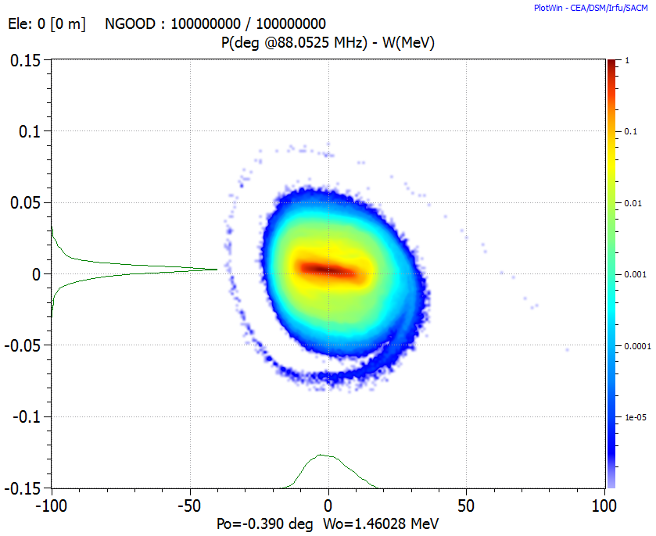
Etudes Statistiques, ex : SPIRAL2
D’où viennent les particules décrochées en sortie du linac ?
Particules décrochées en sortie du linac
ramenées à la sortie du RFQ
Sortie RFQ

Slide 32
Etudes Statistiques, ex : SPIRAL2
Attention: Ne pas en conclure que toutes les pertes dans SPIRLA2 ne seront que longitudinales,
Bien d’autres erreurs sont à considérer dans un cas plus réaliste (alignement, RFQ, diagnostics…),
Ces études montrent des niveaux de pertes jusqu’à 10 fois plus importants.

Slide 33
CONCLUSIONS
Calcul massif:
Le code TraceWin couvre aujourd'hui une gamme allant du calcul d’enveloppe avec modélisation simple jusqu’au tracking dit « Massif » avec modélisation 3D de la machine,
Il permet des analyses extrêmement détaillées de certain phénomène physique,
Il permet une localisation et estimation très précises des pertes faisceau,
Nos modèles sont de plus en plus proche de la réalité (carte 3D, réglages, imprécisions des diagnostics…) mais il doivent s’améliorer:
  Chaine LLRF + Diagnostics,
  Partie basse énergie, compensation de charge d’espace…(*)
  Simulation des sources (**).
Bien que l'influence de la distribution initiale sur les résultats est réduite par la présence d’un RFQ, les diagnostics faisceau restent un point essentiel (***).
Physique des linacs haute intensité
Les pertes transverses sont aujourd’hui bien mieux maitrisées,
La problématique des pertes longitudinales et en particulier celles dues au RFQ est à considérer sérieusement,
Spiral2, IFMIF, ESS, MYRRHA… présentent les mêmes symptômes,
Les règles de conception des RFQ doivent évoluer et en tenir compte (trop focalisées sur les aspects transverses).
(*) Compensation de charge d’espace…, frédéric Géradin
(**) Modélisation des sources d’ions leger, Remy De Guiran
(***) Développement d’un émittancemétre 4D, Aurore Dumantic

Slide 34

Merci de votre attention
Commissariat à l’énergie atomique et aux énergies alternatives
Centre de Saclay | 91191 Gif-sur-Yvette Cedex
T. +33 (0)1 69 08 76 11 | F. +33 (0)1 69 08 30 24
Etablissement public à caractère industriel et commercial | RCS Paris B 775 685 019

